Slide 4
聚焦信息
精选资源
iResearch
实用工具
交流平台

Slide 5
聚焦信息
精选资源
iResearch
实用工具
交流平台

Slide 6
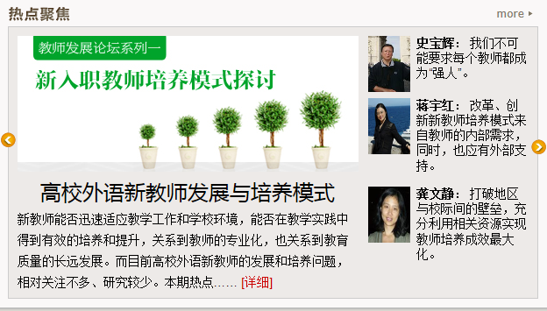

Slide 9
聚焦信息
精选资源
iResearch
实用工具
交流平台

Slide 10
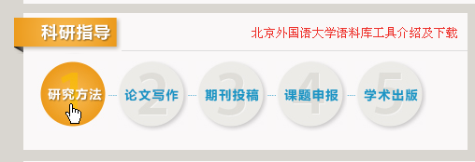

Slide 11
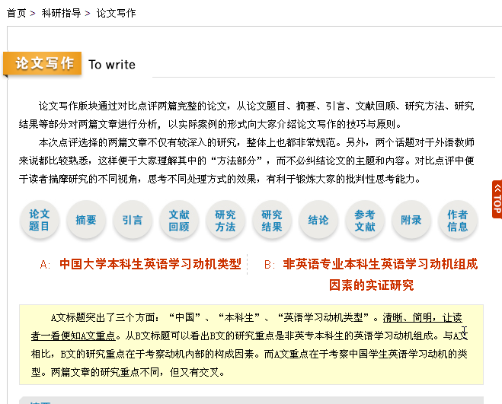

Slide 12
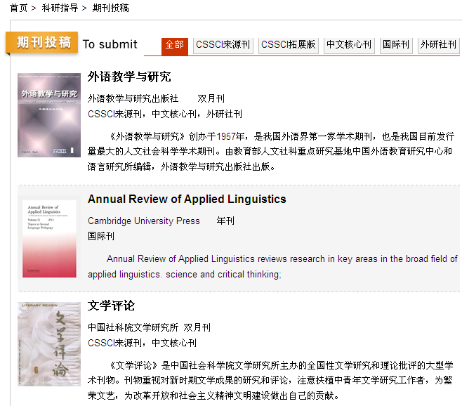

Slide 13
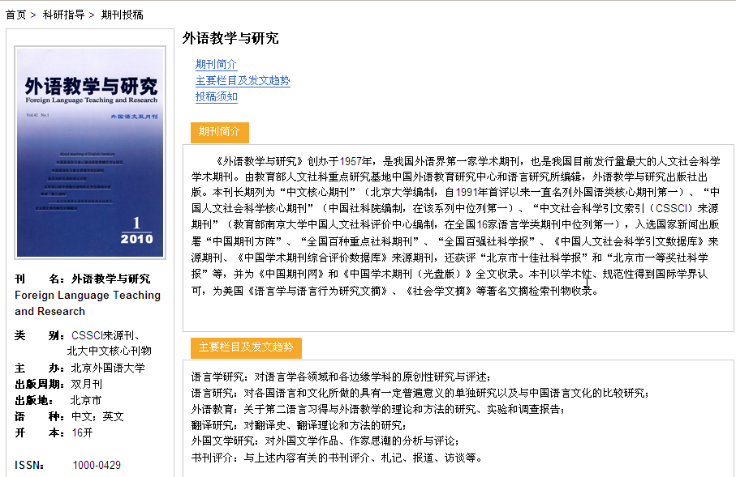

Slide 14
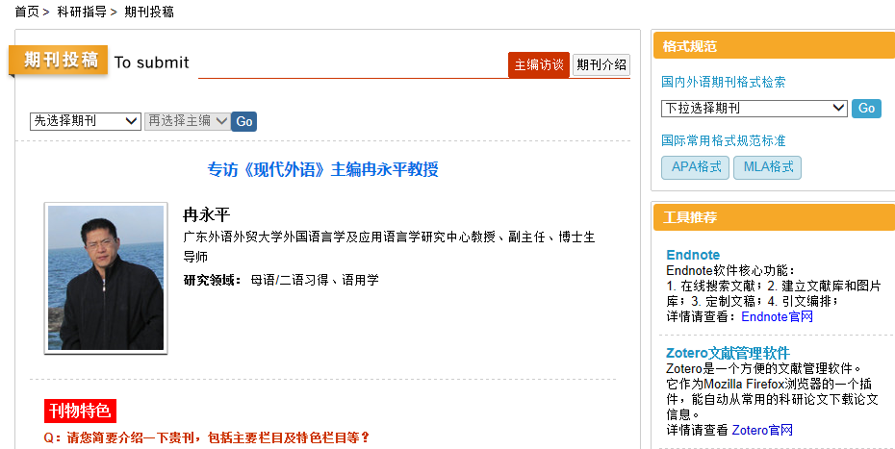

Slide 15
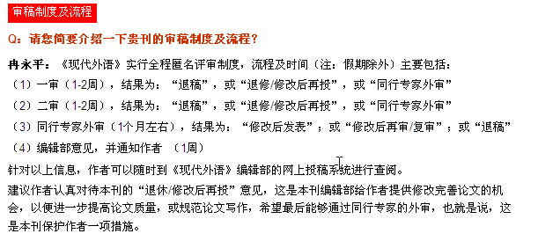

Slide 16
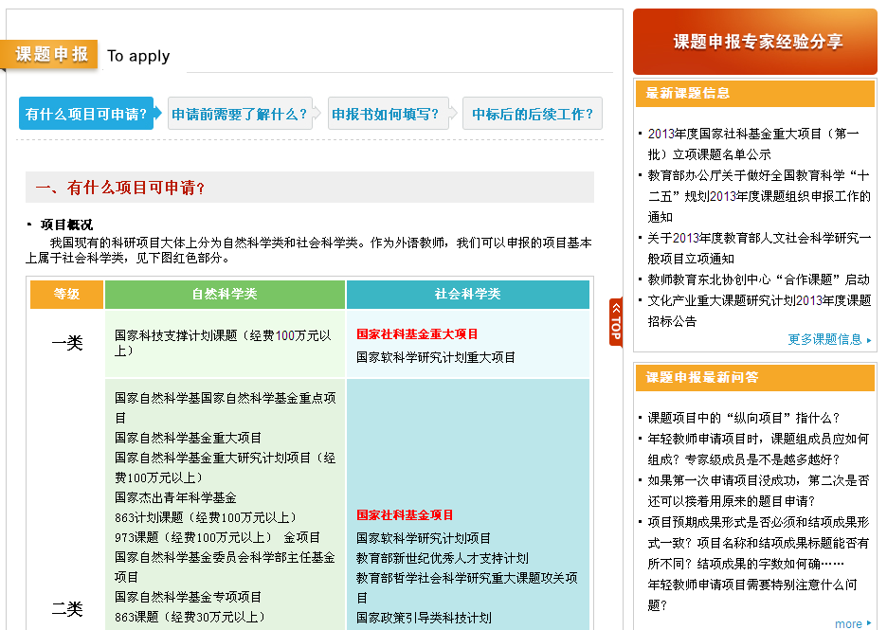

Slide 17
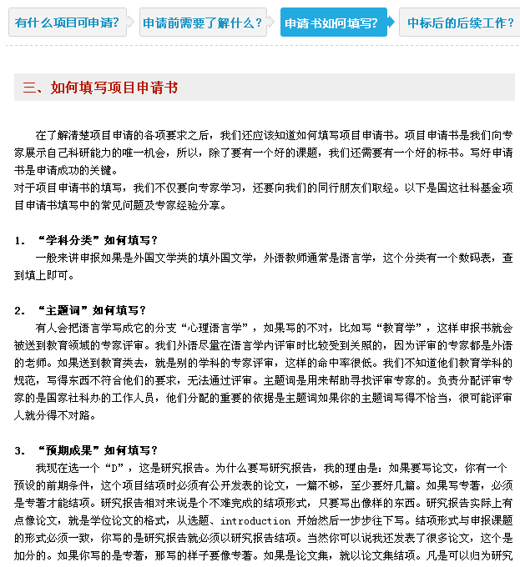

Slide 19
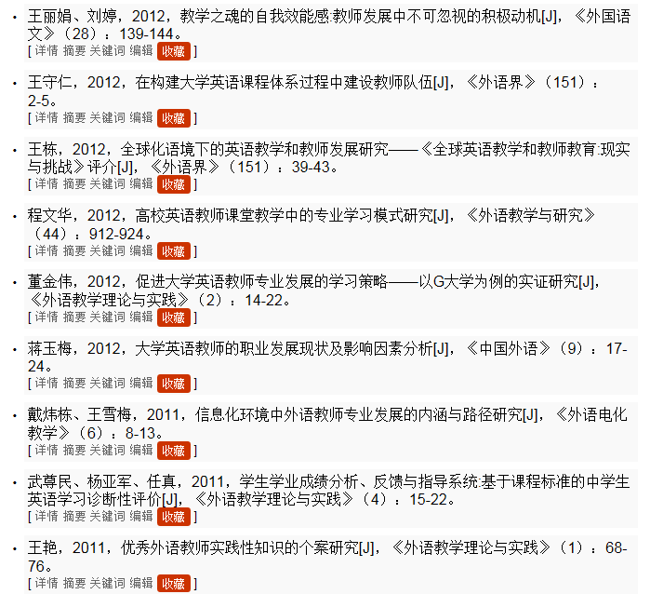

Slide 20
国内外语核心期刊
外语教学与研究
现代外语
外国语
外语界
外语教学
外语与外语教学
中国外语
外语教学理论与实践
文学评论
国外文学
外国文学评论
外国文学
国际语言及教育类期刊
Annual Review of Applied Linguistics
Teachers and Teaching
Studies in Second Language Acquisition
The Modern Language Journal
Language Teaching
Language Learning
ELT Journal
TESOL Quarterly

Slide 21
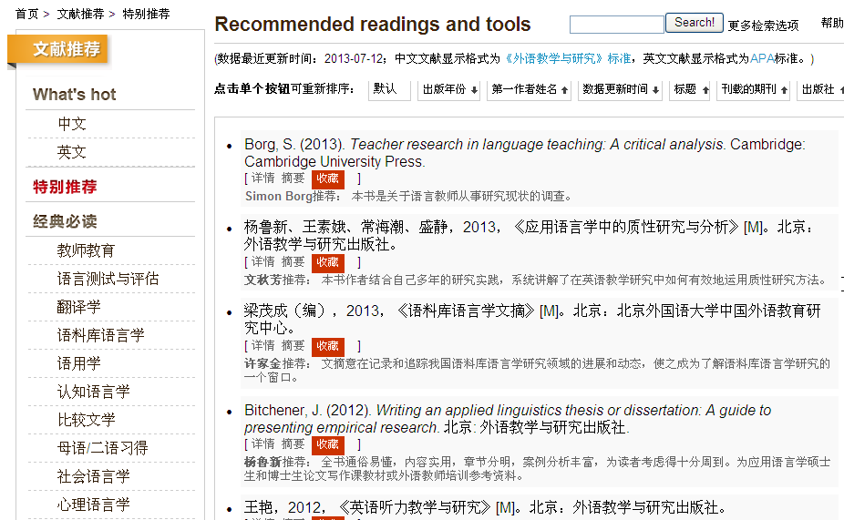
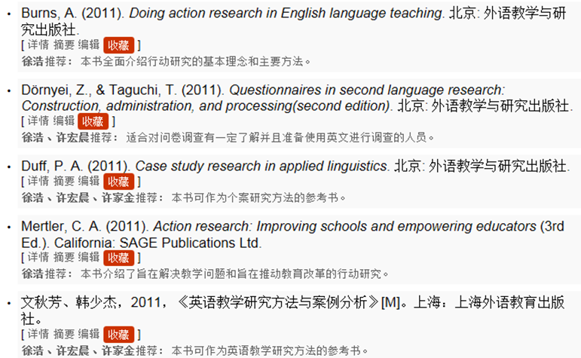

Slide 22
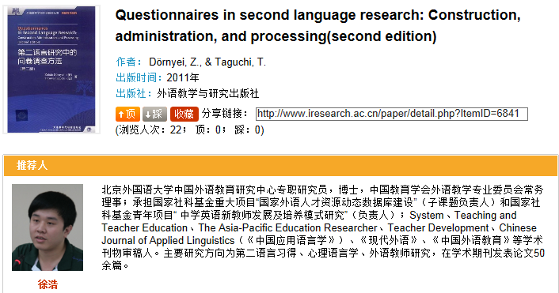
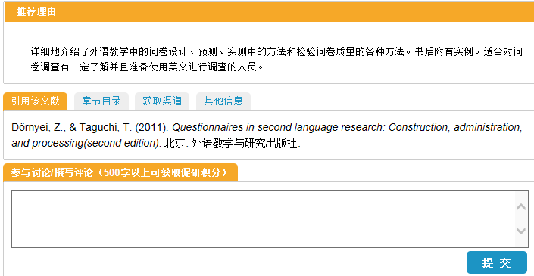

Slide 23
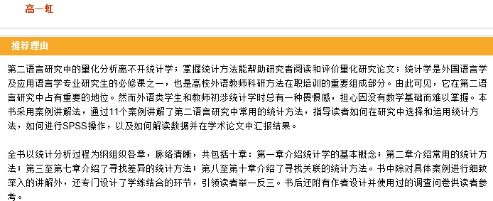

Slide 24
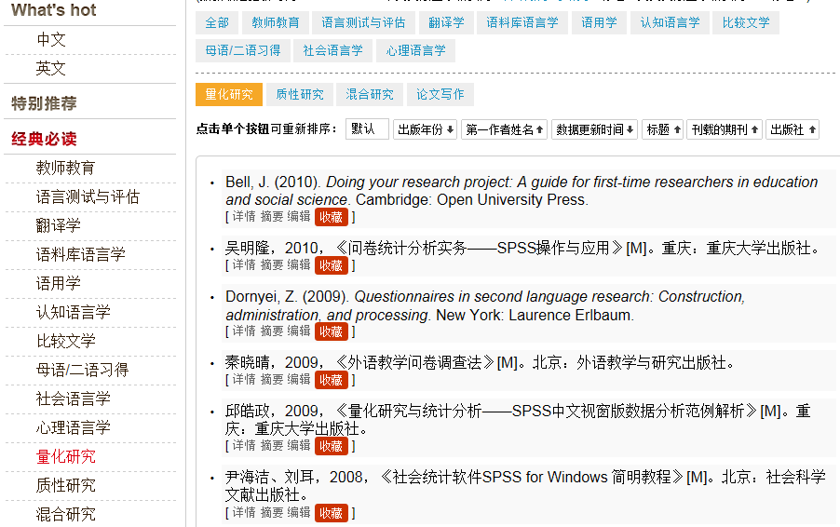

Slide 25
聚焦信息
精选资源
iResearch
实用工具
交流平台

Slide 27
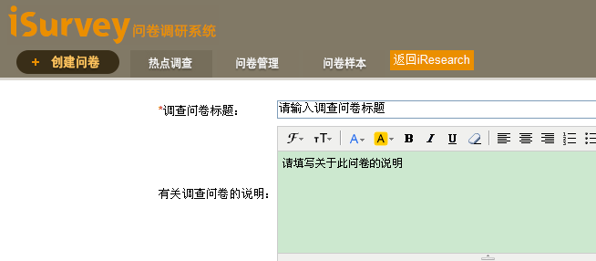

Slide 29
聚焦信息
精选资源
iResearch
实用工具
交流平台

Slide 30
热点聚焦：参与探讨，提供不同视角
学术资讯：提供资讯，分享成果
科研指导：分享经验
科研问答：提问与解答，专题研讨
文献推荐：提交书评 ，推荐文献

Slide 31
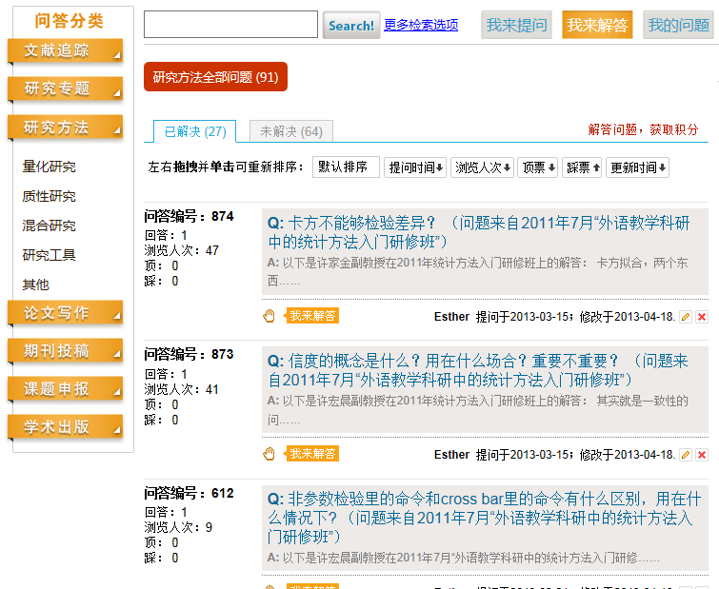
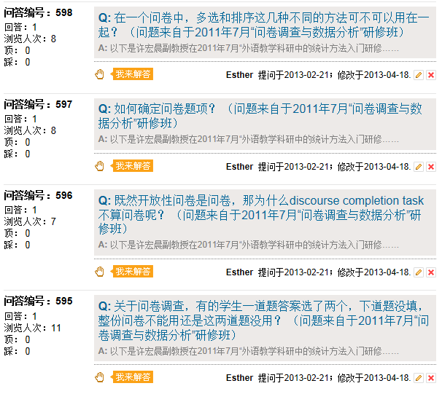

Slide 32
聚焦信息
了解资讯
寻求方法
收获成果
精选资源
实用工具
交流平台

Slide 33
共建 共享
合作 创新

Slide 34
iResearch
期待您的关注和参与！
科研的道路上，您不再是一个人。

Slide 35
网址： www.iresearch.ac.cn
QQ群: 71244770
微信号： iResearching
邮箱：research@fltrp.com

Slide 36
iResearch“科研故事沙龙”
期待您的参与！
科研的道路上，您不是一个人。
共同分享科研历程中的快乐和困惑！
时间：7月25日 19:00-20:30
地点： 培训楼202会议室

Slide 37
1 您在科研中最大的困难是什么？
2 您尝试的解决方式是什么？
3 您平时如何获取前沿研究资讯和文献资源？
4 您经常登录的学术网站？
5 您与国内外同一领域的研究者如何交流？
6 您学校是否有教师发展团队？如何运作？经验分享？
7 期刊投稿、课题申报等经验分享

